Slide 1
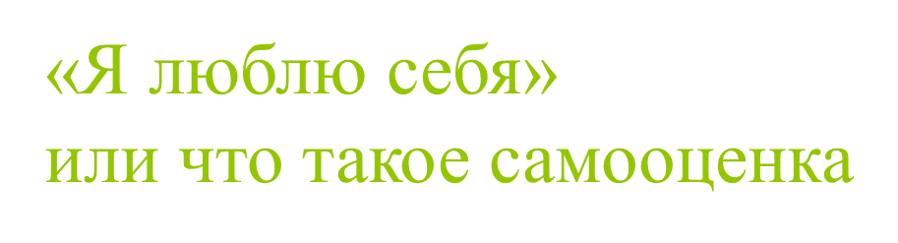
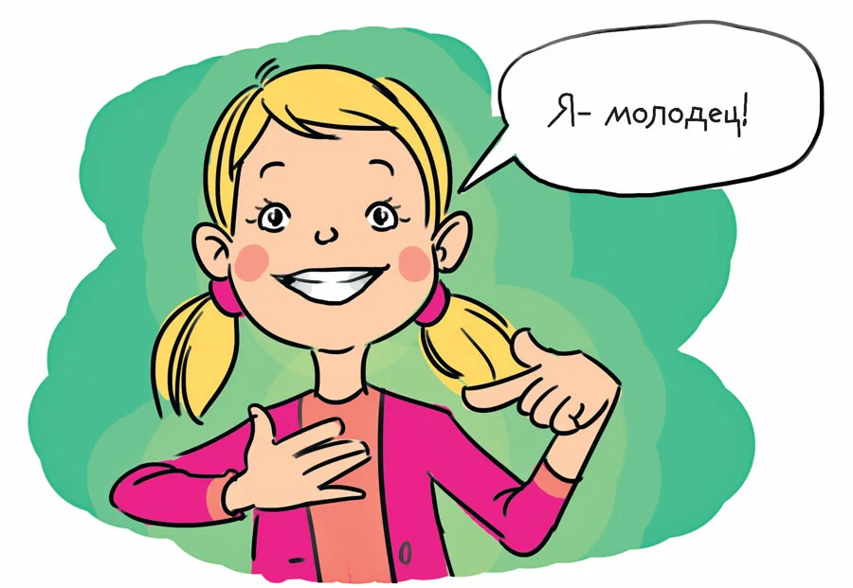

Slide 2
Задание:
Начертите вертикальную линию, представьте, что сверху стоят все умные люди, а внизу глупые. Подумайте, куда бы вы поставили себя? Отметьте на линии крестиком.

Slide 3
Что такое самооценка?
представление человека о важности своей личности и деятельности среди других людей; оценивание себя и собственных качеств и чувств, достоинств и недостатков, выражение их открыто или даже закрыто

Slide 4
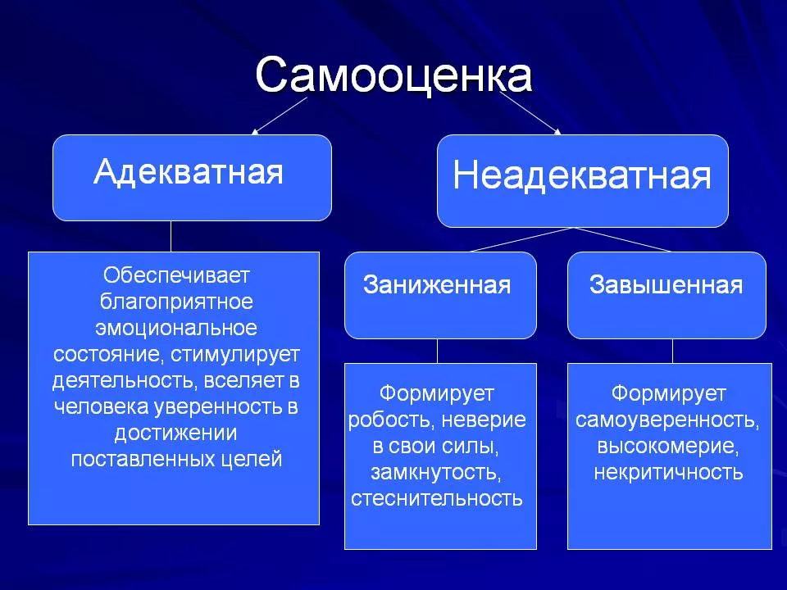
Какой может быть самооценка?

Slide 5
Рассказ «Шиповник»
(Е. Голованова)
Вопросы для обсуждения:
Зачем кустику были нужны его колючки?
Почему колючки кустика становились все больше с каж­дым днем?
Что сделало радостным кустик в конце сказки?

Slide 6
«Мои колючки»
«Мои магнитики»
отталкивают от нас людей
притягивают к нам людей

Slide 7
«Моя ладошка»
обвести свою ладошку на лис­те бумаги. Посередине «ладошки» написать «Я», а на каждом «пальчике» — что-либо хорошее о себе (качества или способности)

Slide 8
Вывод урока:
Самооценка человека влияет на его отношение к себе, к другим людям и к миру в целом.

